Slide 1
第二次独立作业
1. 左图是一空栈方式接受的PDA M：
M = ({q₀,q₁}, {0,1}, {X,Z₀}, δ, q₀, Z₀)
1) 给出M的语言L(M)；
2) 构造一个与M等价的CFG；
3) 构造一个与M等价的DPDA。
1, X/ε; ε, X/ε
ε, Z₀/ε
0, ε / XX
q₀
ε, ε /ε
q₁
2. 设 上的语言：
构造一个接受语言 L 的一个PDA

Slide 2
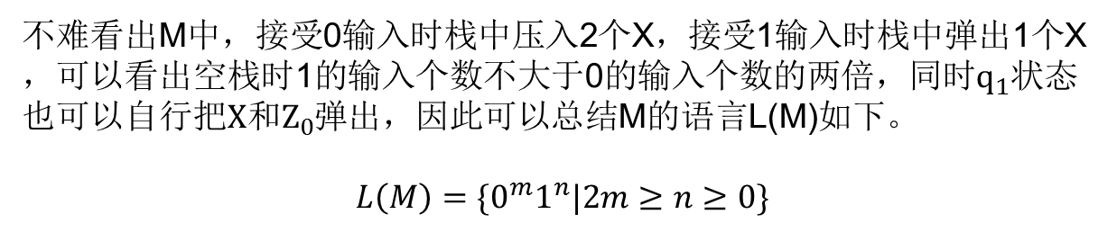
第二次独立作业
1. 左图是一空栈方式接受的PDA M：
M = ({q₀,q₁}, {0,1}, {X,Z₀}, δ, q₀, Z₀)
1) 给出M的语言L(M)；
1, X/ε; ε, X/ε
ε, Z₀/ε
0, ε / XX
q₀
ε, ε /ε
q₁
不难看出M中，接受0输入时栈中压入2个X，接受1输入时栈中弹出1个X，可以看出空栈时1的输入个数不大于0的输入个数的两倍，同时$q_{1}$状态也可以自行把$X和Z_{0}$弹出，因此可以总结M的语言L(M)如下。
$$L\left(M\right)=\{0^{m}1^{n}|2m≥n≥0\}$$
常见错误：0和1的倍数关系弄反

Slide 3
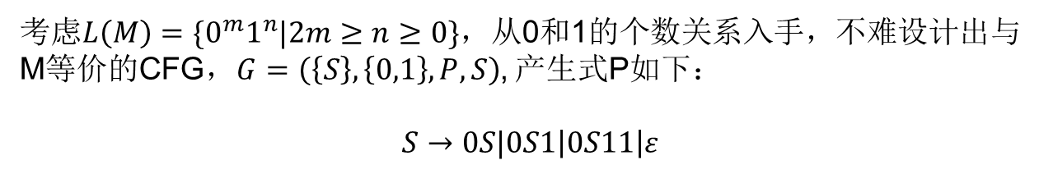
第二次独立作业
1. 左图是一空栈方式接受的PDA M：
M = ({q₀,q₁}, {0,1}, {X,Z₀}, δ, q₀, Z₀)
2) 构造一个与M等价的CFG；
1, X/ε; ε, X/ε
ε, Z₀/ε
0, ε / XX
q₀
ε, ε /ε
q₁
考虑$L\left(M\right)=\{0^{m}1^{n}|2m≥n≥0\}$，从0和1的个数关系入手，不难设计出与M等价的CFG，$G=\left(\left\{S\right\},\left\{0,1\right\},P,S\right)$, 产生式P如下：
$$S→0S|0S1\left|0S11\right|ε$$
常见错误：0和1的倍数关系弄反；漏写0S或0S1

Slide 4
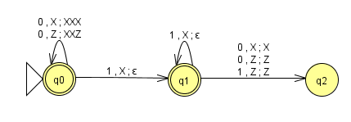
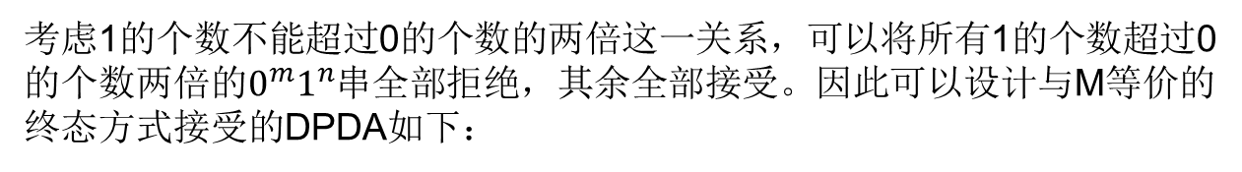

第二次独立作业
1. 左图是一空栈方式接受的PDA M：
M = ({q₀,q₁}, {0,1}, {X,Z₀}, δ, q₀, Z₀)
3) 构造一个与M等价的DPDA。
1, X/ε; ε, X/ε
ε, Z₀/ε
0, ε / XX
q₀
ε, ε /ε
q₁
考虑1的个数不能超过0的个数的两倍这一关系，可以将所有1的个数超过0的个数两倍的$0^{m}1^{n}$串全部拒绝，其余全部接受。因此可以设计与M等价的终态方式接受的DPDA如下：
常见错误：使用$0,ε;XX这种$非DPDA的转移

Slide 5
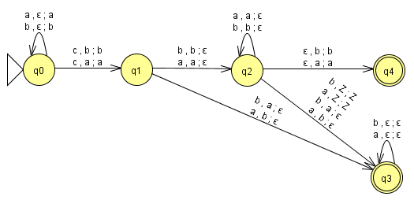
第二次独立作业
2. 设 上的语言：
构造一个接受语言 L 的一个PDA
对于接受语言L的PDA，由于PDA中可以用栈记录w中的内容，因此设计思路也类似，发现w和v串长度不同，或者关于c对称位置的字符不同时，进入接受态。最终设计接受语言L的终态接受的PDA如下：（需要特别注意w、v不为空）
常见错误：忘记考虑w、v不为空；忘记考虑w、v长度不同

Slide 6
参与考试人数：93 平均分：82

